Slide 1
操作系统
（operating system）

Slide 2
操作系统功能
  处理机（进程）管理
  存储器管理
  设备管理
  文件管理
  用户接口

Slide 3
设备管理
设备管理的目标
  提高设备的利用率
  为此，应尽量提高CPU与I/O设备之间的并行操作程度
  ，主要利用的技术有：中断技术、DMA技术、通道技术和缓冲技术。
  为用户提供方便、统一的界面
  所谓方便，是指用户能独立于具体设备的复杂物理特
  性之外而方便地使用设备。所谓统一，是指对不同的设备
  尽量使用统一的操作方式，例如各种字符设备用一种I/O操
  作方式。这就要求用户操作的是简便的逻辑设备，而具体
  的I/O物理设备由操作系统去实现，这种性能常常被称为设
  备的独立性。

Slide 4
设备管理
设备管理功能
  设备分配
  指设备管理程序按照一定的算法把某一个I/O设备、及
  其相应的设备控制器和通道分配给某一用户（进程），对
  于未分配到的进程，则插入等待队列中。
  缓冲区管理
  为了解决CPU与I/O之间速度不匹配的矛盾，在它们之
  间配置了缓冲区。这样设备管理程序又要负责管理缓冲区
  的建立、分配和释放。

Slide 5
设备管理
  实现物理I/O设备的操作
  对于具有通道的系统，设备管理程序根据用户提出的
  I/O请求，生成相应的通道程序并提交给通道，然后用专门
  的通道指令启动通道，对指定的设备进行I/O操作，并能响
  应通道的中断请求。对于未设置通道的系统，设备管理程
  序直接驱动设备进行I/O操作。

Slide 6
设备管理
内容
  I/O系统的组成
  I/O控制方式
  缓冲管理
  设备分配
  设备处理

Slide 7
1 I/O系统的组成
1.1 I/O系统的结构
1.2 I/O设备
1.3 设备控制器

Slide 8
1.1 I/O系统的结构
微机型I/O系统
微型计算机是以总线为纽带来构成计算机系统，中央处理
机（CPU）、存储器、 I／O设备（包括外存磁盘、磁带）都挂
接在总线。
CPU
存储器
磁盘控制器
打印机控制器
终端控制器
DMA
打印机
终端
磁盘驱动器

Slide 9
1.1 I/O系统的结构
主机I/O系统
大、中、小型计算机以存储器为中心，CPU和各种通道都
与存储器相连。
终端
多
路
通道
存储器
选择通道
打印机
CPU

Slide 10
1.2 I/O设备
I/O设备的类型
I/O设备的种类繁多，从OS观点来看，其重要的性能指标
有：数据传输速率、数据的传输单位、设备的共享属性等。
    按传输速率分类
    低速设备
    指传输速率为每秒钟几个字节到数百个字节的设备。典型的设备有键盘、鼠标、语音的输入等；
    中速设备
    指传输速率在每秒钟数千个字节至数十千个字节的设备。典型的设备有行式打印机、激光打印机等；
    高速设备
    指传输速率在数百千个字节至数兆字节的设备。典型的设备有磁带机、磁盘机、光盘机等。

Slide 11
1.2 I/O设备
  按信息交换的单位分类
    块设备（Block Device）
    指以数据块为单位来组织和传送数据信息的设备。这类设备用
    于存储信息，有磁盘和磁带等。它属于有结构设备。典型的块设备
    是磁盘，每个盘块的大小为512B～4KB，磁盘设备的基本特征是：
    ①传输速率较高，通常每秒钟为几兆位；②它是可寻址的，即可随
    机地读/写任意一块；③磁盘设备的I/O采用DMA方式。
    字符设备（Character Device）
    指以单个字符为单位来传送数据信息的设备。这类设备一般用
    于数据的输入和输出，有交互式终端、打印机等。它属于无结构设
    备。字符设备的基本特征是：①传输速率较低；②不可寻址，即不
    能指定输入时的源地址或输出时的目标地址；③字符设备的I／O常
    采用中断驱动方式。

Slide 12
1.2 I/O设备
  按资源分配的角度分类
    独占设备
    指在一段时间内只允许一个用户（进程）访问的设备，大多数
    低速的I/O设备，如用户终端、打印机等属于这类设备。因为独占
    设备属于临界资源，所以多个并发进程必须互斥地进行访问。
    共享设备
    指在一段时间内允许多个进程同时访问的设备。显然，共享设
    备必须是可寻址的和可随机访问的设备。典型的共享设备是磁盘。
    共享设备不仅可以获得良好的设备利用率，而且是实现文件系统和
    数据库系统的物质基础。
    虚拟设备
    指通过虚拟技术将一台独占设备变换为若干台供多个用户（进
    程）共享的逻辑设备。一般可以利用假脱机技术（SPOOLing技
    术）实现虚拟设备。
Notes:
直接内存访问（DMA）

Slide 13
1.2 I/O设备
设备与控制器之间的接口
  数据信号
    输入：设备－>控制器
    输出：控制器－>设备
  控制信号
  读、写或执行等操作信号
  状态信号
  指示设备的当前状态

Slide 14
1.3 设备控制器
设备控制器的功能
  接收和识别命令
  数据交换
  设备状态的了解和报告
  地址识别
设备控制器的组成
  设备控制器与处理机的接口
  设备控制器与设备的接口
  I/O逻辑

Slide 15
1.3 设备控制器
CPU与控制器的接口
控制器与设备的接口
控制器与设备的接口1
数据
数据线
数据寄存器
状态
控制
控制/状态 寄存器
.
.
.
地址线
I/O逻辑
.
.
.
数据
控制器与设备的接口i
状态
控制线
控制

Slide 16
2 I/O控制方式
随着计算机技术的发展，I/O的控制方式也在不断
地发展。一般可分为：程序I/O方式、中断方式、
DMA方式和通道方式。I/O的控制方式发展的目标是
尽量减少主机对I/O控制的干预。
2.1 程序I/O方式
2.2 中断驱动I/O控制方式
2.3 直接存储器访问DMA控制方式
2.4 I/O通道控制方式

Slide 17
2.1 程序I/O方式
在早期的计算机系统中，由于没有中断机构，处理机对
I/O设备直接进行控制，采取程序I/O（Programmed I/O）方
式或称为忙-等待方式。
即在CPU向设备控制器发出一条I/O指令启动I/O设备进行
数据传输时，要同时把状态寄存器中的忙/闲标志busy置为1.
然后便不断地循环测试busy。当busy=l时，表示该I/O设
备尚未输入完一个字(符)，CPU应继续对该标志进行测试，直
至busy=0，表示该I/O设备已将输入数据送入到I/O控制器的数
据寄存器中，于是CPU将从数据寄存器中取出数据，送入内存
的指定单元，接着，再启动去读下一个数据，并置busy=l。
在程序I/O方式中，由于CPU的速度远远高于I/O设备，导
致CPU的绝大部分时间都处于等待I/O设备完成而循环测试之
中，造成了CPU的极大浪费。但是它管理简单，在要求不高的
场合可以被采用。

Slide 18
2.2 中断驱动I/O控制方式
在现代计算机系统中，对I/O设备的控制，广泛地采用中
断驱动方式。
即当某进程要启动某个I/O设备时，便由CPU向相应的设
备控制器发出一条I/O命令，然后立即返回继续执行原来的任
务。设备控制器便按照该命令的要求去控制I/O设备。此时，
CPU与I/O设备处于并行工作状态。
例如，在输入时，当设备控制器收到 CPU发来的读命令
后，便准备接收从相应输入设备送来的数据。一旦数据进入数
据寄存器，控制器便通过控制线向CPU发送一中断信号，由
CPU检查输入过程中是否出错，若无错，便向控制器发取走数
据的信号，然后便通过控制器将数据写入指定内存单元。

Slide 19
2.2 中断驱动I/O控制方式
所以，中断驱动方式在I/O设备输入数据的过程中，无需 CPU干预，可以使CPU与I/O设备并行工作。仅当输完一个数据时，才需 CPU花费极短的时间去进行中断处理。从而大大地提高了整个系统的资源利用率及吞吐量，特别是CPU的利用率。

Slide 20
（a）程序I/O方式的流程 （b）中断驱动方式的流程
CPU→I/O CPU→I/O
    CPU做其它事
I/O→CPU I/O→CPU
中断
未就绪 出错 出错
就绪 就绪
I/O→CPU I/O→CPU
CPU→RAM CPU→RAM
未完 未完
完成 完成
执行下一条I/O指令 执行下一条I/O指令
向I/O控制器发读命令
向I/O控制器发读命令
读I/O控制器的状态
读I/O控制器的状态
检查状态？
检查状态？
从I/O控制器中读入字
从I/O控制器中读入字
向内存中写入字
向内存中写入字
传送完毕？
传送完毕？

Slide 21
2.3 直接存储器访问DMA控制方式
DMA控制方式的引入
中断驱动I/O方式虽然大大提高了主机的利用率，但是它
以字（节）为单位进行数据传送，每完成一个字（节）的传送
，控制器便要向CPU请求一次中断（做保存现场信息，恢复现
场等工作），仍然占用了CPU的许多时间。
这种方式对于高速的块设备的I/O控制显然是不适合。
为了进一步减少CPU对I/O的干预，引入了直接存储器访
问（Direct Memory Access）控制方式。

Slide 22
2.3 直接存储器访问DMA控制方式
DMA方式的特点
  1.数据传输的基本单位是数据块。
  2.内存与设备之间的直接数据传送，而不用CPU的干预。
  仅在传送一个或多个数据块的开始和结束时，才需 CPU干
  预，整块数据的传送是在控制器的控制下完成的。
可见，DMA方式较之中断驱动方式，又是成百倍地减少了
CPU对 I/O控制的干预，进一步提高了CPU与I/O设备的并行
操作程度。

Slide 23
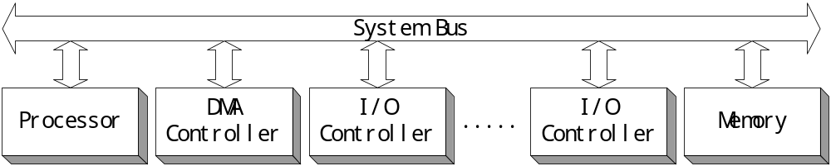
2.3 直接存储器访问DMA控制方式
CPU－>DMA
向I/O控制器发布读块命令
CPU做其它事
读DMA控制器的状态
中断
DMA－>CPU
执行下一条指令
DMA方式的流程

Slide 24
2.3 直接存储器访问DMA控制方式
DMA控制器的组成
  DMA控制器与块设备的接口
  I/O控制逻辑
  主机与DMA控制器的接口
    命令/状态寄存器CR
    接收从CPU发来的I/O命令或有关的控制信息，或设备的状态
    内存地址寄存器MAR
    存放数据从设备传到内存的目的地址，或由内存到设备的内存源地址
    数据寄存器DR
    暂存设备到内存或内存到设备的数据
    数据计数器DC
    存放本次CPU要读/写的字（节）数

Slide 25
2.3 直接存储器访问DMA控制方式
主机与控制器的接口
控制器与块设备的接口
DMA控制器
DR
I/O
控制
逻辑
CPU
RAM
MAR
count
DC
CR
命令
系统总线

Slide 26
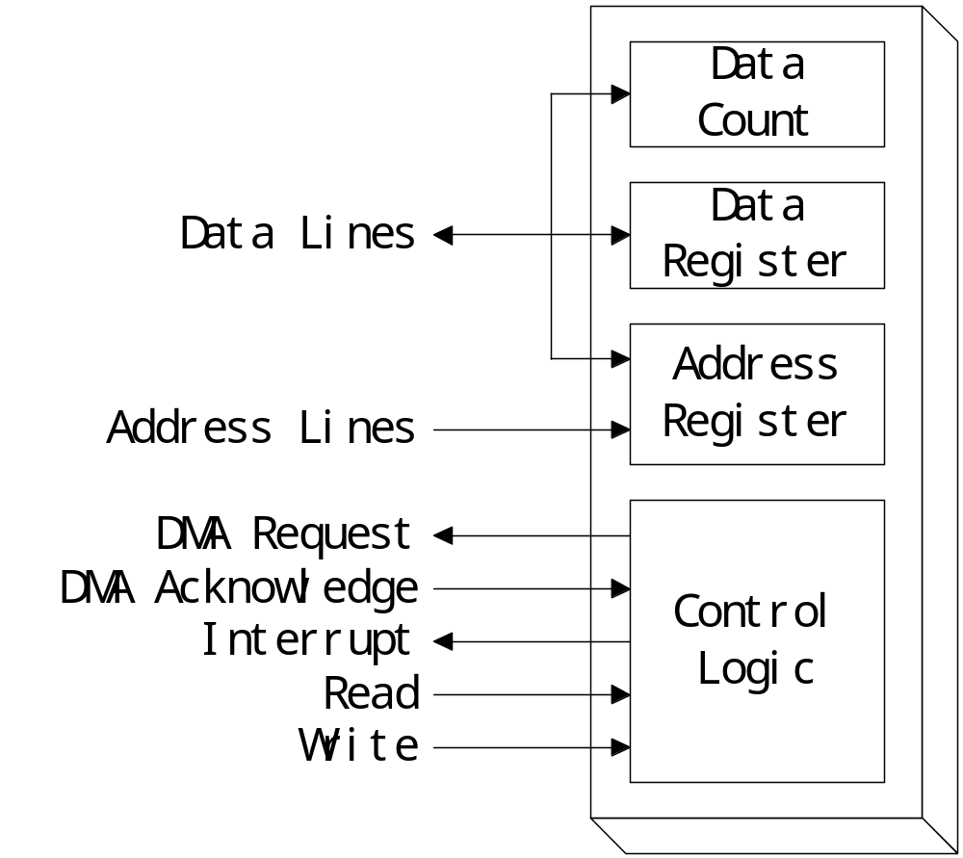
2.3 直接存储器访问
DMA控制方式

Slide 27
2.3 直接存储器访问DMA控制方式
DMA工作过程
  当CPU要从磁盘读入一数据块时：
  CPU发出读命令－>CR
  内存起始目标地址->MAR
  数据的字（节）数－>DC
  数据的磁盘源地址－>I/O控制逻辑
  启动DMA控制器进行数据传送，CPU去处理其它任务
  DMA控制器读入一个字（节）的数据->DR
  挪用存储器周期，将该字（节）的数据送到MAR指示的内存单元
  MAR:=MAR＋1；DC:=DC-1
  IF DC==0 THEN 中断
  ELSE 传下一字（节）

Slide 28
2.3 直接存储器访问DMA控制方式
DMA方式工作流程
设置MARR和DC初值
启动DMA传送命令
挪用存储器周期传送数据字
在继续执行用户程序的同时，准备下一次传送
MAR:=MAR+1
DC:=DC-1
DC=0?
否
是
请求中断
Notes:
1.周期挪用，DMA乘存储器空闲时访问存储器，周期挪用不减慢CPU的操作
2.周期扩展，CPU与DMA交替访问存储器，这种方法会使CPU处理速度减慢，一次只能传送一个字节
3. CPU停机方式，CPU等待DMA的操作，这是最常用的DMA方式，由于CPU处于空闲状态，所以会降低CPU的利用率

Slide 29
2.4 I/O通道控制方式
虽然 DMA方式比中断驱动方式已显著地减少了CPU的干预
，即由以字（节）为单位的干预减少到以数据块为单位的干预
。但是CPU每发出一条I/O指令，也只能去读（或写）一个连续
的数据块。而当我们需要一次去读多个离散的数据块且将它们
分别传送到不同的内存区域，或者相反时，则需由CPU分别发
出多条I/O指令及进行多次中断处理，才能完成。
在大、中型计算机系统中，普遍采用由专用的I/O处理机来
接受CPU的委托，独立执行自己的通道程序来实现I/O设备与
内存之间的信息交换，这就是通道技术。通道技术可以进一步
减少 CPU的干预，即把对一个数据块为单位的读（或写）的
干预，减少到对一组数据块为单位的读（或写）的有关的控制
和管理的干预。这样可实现 CPU、通道和I/O设备三者之间
的并行工作，从而更有效地提高了整个系统的资源利用率和
运行速度 。

Slide 30
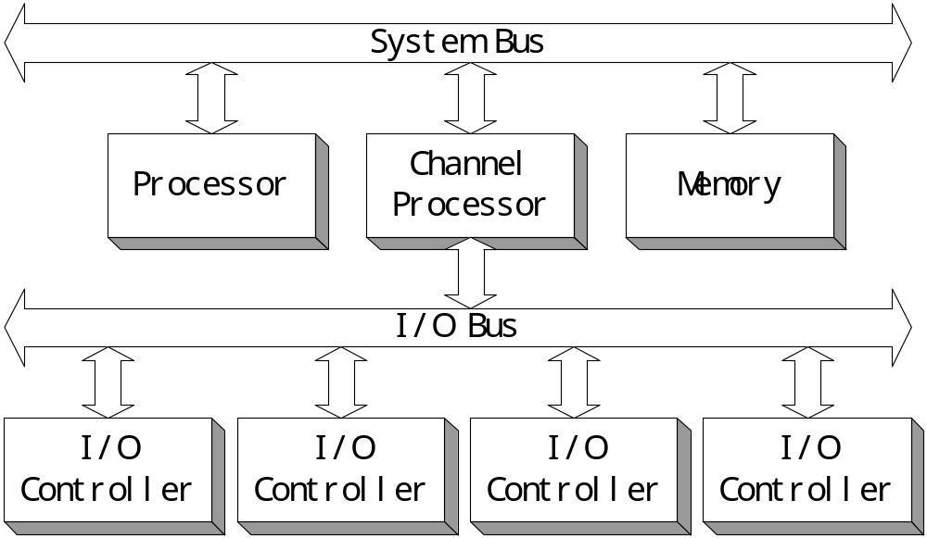
2.4 I/O通道控制方式

Slide 31
2.4 I/O通道控制方式
通道程序
通道是通过执行通道程序，并与设备控制器来共同
实现对I/O设备的控制。
通道程序是由一系列的通道指令（或称为通道命令
）所构成。通道指令与一般的机器指令不同，在每条指
令中包含的信息较多，有操作码、内存地址、计数（读
或写数据的字节数）、通道程序结束位P和记录结束标
志R。

Slide 32
2.4 I/O通道控制方式
通道类型
由于外围设备的种类较多，且其传输速率相差很大，所以
通道也具有多种类型。根据信息交换方式，可以把通道分成以下
三种类型：
  字节多路通道（Byte Multiplexor Channel）
  在这种通道中，通常都含有较多个（8，16，32）非分
  配型子通道，每一个子通道连接一台I/O设备。这些子通道按
  时间片轮转方式共享主通道。一个子通道完成一个字节的传
  送后，立即让出字节多路通道（主通道），给另一个子通道
  使用。它适用于连接低速或中速设备，如打印机、终端等。

Slide 33
2.4 I/O通道控制方式
  数组选择通道（Block Selector Channel）
  这种通道虽然可以连接多台I/O设备，但是它只有一个分
  配型子通道，在一段时间内只能执行一道通道程序、控制一
  台设备进行数据传送，其数据传送是按数组方式进行。即当
  某台设备一旦占用了该通道，就被它独占，直至该设备传送
  完毕释放该通道为止。可见，它适于连接高速设备（如磁盘
  机、磁带机），但是这种通道的利用率较低。

Slide 34
2.4 I/O通道控制方式
  数组多路通道（Block Multiplexor Channel）
  数组选择通道虽然有很高的传输速率，但它每次只允许
  一个设备传输数据。数组多路通道是将数组选择通道的传输
  速率高和字节多路通道的分时并行操作的优点结合起来，形
  成的一种新的通道。它含有多个非分配型子通道，可以连接
  多台高、中速的外围设备，其数据传送却是按数组方式进行
  。所以这种通道既具有很高的数据传输速率，又能获得令人
  满意的通道利用率。

Slide 35
2.4 I/O通道控制方式
“瓶颈”问题
  单通路I/O系统
设备1
控制器1
设备2
通道1
设备3
控制器2
设备4
存储器
设备5
控制器3
设备6
通道2
控制器4
设备7

Slide 36
2.4 I/O通道控制方式
  多通路I/O系统
设备1
通道1
控制器1
设备2
存储器
设备3
通道2
控制器2
设备4

Slide 37
3 缓冲管理
目的为了解决CPU与I/O设备间速度不匹配的矛盾
，提高的I/O速度和设备利用率，在所有的I/O设备与
处理机（内存）之间，都使用了缓冲区来交换数据。
所以OS必须组织和管理好这些缓冲区。
3.1 缓冲的引入
3.2 单缓冲
3.3 双缓冲
3.4 循环缓冲
3.5 缓冲池

Slide 38
3.1 缓冲的引入
改善CPU与I/O设备间速度不匹配的矛盾
事实上，凡在数据的到达速率与其离去速率不同的地方
，都可设置缓冲，以缓和它们之间速度不匹配的矛盾。众所周
知，通常的程序都是时而计算，时而输出的。
例如一个程序，它时而进行长时间的计算而没有输出，
时而又阵发性把输出送到打印机。由于打印机的速度跟不上
CPU，而使得CPU长时间的等待。
如果设置了缓冲区，程序输出的数据先送到缓冲区暂存
，然后由打印机慢慢地输出。这时，CPU不必等待，可以继续
执行程序。实现了CPU与I/O设备之间的并行工作。

Slide 39
3.1 缓冲的引入
可以减少对 CPU的中断频率，放宽对中断响应时间的限制
如果I/O操作每传送一个字节就要产生一次中断，那么设
置了n个字节的缓冲区后，则可以等到缓冲区满才产生中断，
这样中断次数就减少到1/n，而且中断响应的时间也可以相应
的放宽。
提高 CPU和 I／O设备之间的并行性
缓冲的引入可显著提高 CPU和设备的并行操作程度，提
高系统的吞吐量和设备的利用率。

Slide 40
3.2 单缓冲
每当一个用户进程发出一个I/O请求时，OS便在主存中为
之分配一个缓冲区。例如，CPU要从磁盘上读一块数据进行计
算，先从磁盘把一块数据读入到缓冲区中，然后由OS将缓冲
区的数据传送到用户区，最后由CPU对这一块数据进行计算，
可见第一步和最后一步是可以并行执行的，这样就提高了CPU
和外设的利用率。但是对缓冲区中数据的输入和提取是串行工
作的。 （如下图所示）
用户进程 C
输入T 传送M
I/O设备
缓冲区
用户区

Slide 41
3.3 双缓冲
双缓冲工作方式基本方法是在设备输入时，先将数据输
入到缓冲区A，装满后便转向缓冲区B。此时OS可以从缓冲区
A中提取数据传送到用户区，最后由CPU对数据进行计算。
（如下图所示）
用户进程 C
输入T 传送M
I/O设备
双缓冲可以实现对缓冲区中数据的输入和提取，与CPU
的计算，三者并行工作。所以双缓冲进一步加快了I/O的速
度，提高了设备的利用率。
缓冲区A
用户区
缓冲区B

Slide 42
3.4 循环缓冲
当对缓冲区中数据的输入和提取的速度基本相匹配时，
采用双缓冲可使两者并行工作，获得较好的效果。
但是如果两者的速度相差甚远时，双缓冲的效果就不够
理想了。如果增加缓冲区的个数，情况就会有所改善。我们
可以将多个缓冲区组织成循环队列的形式（如下图所示）。
例如对于用作输入的循环缓冲区，通常提供给输入进程和计
算进程使用，输入进程不断向空缓冲区中输入数据，计算进
程则从满缓冲区中提取数据用于计算。
操作系统 用户进程
输入 传送
I/O设备
……
缓冲区1
缓冲区2
用户区
缓冲区N

Slide 43
3.5 缓冲池
当系统配置较多的设备时，使用专用缓冲区就要消耗大量
的内存空间，且其利用率不高。为了提高缓冲区的利用率，目
前广泛使用公用缓冲池，池中的缓冲区可供多个进程共享。
对于同时用于输入/输出的公用缓冲池，至少含有三种类
型的缓冲区：空缓冲区、装满输入数据的缓冲区和装满输出数
据的缓冲区。为了管理上的方便，可将相同类型的缓冲区链成
一个队列，于是就形成三个队列：
  空缓冲区队列
  输入缓冲区队列
  输出缓冲区队列

Slide 44
3.5 缓冲池
另外还应具有四种工作缓冲区：
  用于收容输入数据的工作缓冲区（hin）；
  用于提取输入数据的工作缓冲区（sin）；
  用于收容输出数据的工作缓冲区（hout）；
  用于提取输出数据的工作缓冲区（sout）。
可见，缓冲区工作在收容输入、提取输入、收容输出和提
取输出四种工作方式下。
缓冲池
用 户 程 序
hin
sin
sout
hout

Slide 45
4 设备分配
在多道程序环境下，设备必须由系统分配。每当
进程向系统提出I/O请求时，设备分配程序按照一定
的策略，把其所需的设备及其有关资源（如缓冲区、
控制器和通道）分配给该进程。在分配设备时还必须
考虑系统的安全性，避免发生死锁现象。
4.1 设备分配的策略
4.2 设备分配程序
4.3 SPOOLing技术

Slide 46
4.1 设备分配的策略
根据设备的固有属性而采取的策略
  独享方式
  独享方式是指将一个设备分配给某进程后，便一直由
  它独占，直至该进程完成或释放该设备为止，系统才能将
  该设备分配给其它进程使用。这种分配方式是对独占设备
  采用的分配策略。它不仅往往造成设备利用率低，而且还
  会引起系统死锁。

Slide 47
4.1 设备分配的策略
  共享方式
  共享方式是指将共享设备（磁盘）同时分配给多个进
  程使用。但是这些进程对设备的访问需进行合理的调度。
  虚拟方式
  虚拟方式是指通过高速的共享设备，把一台慢速的以
  独占方式工作的物理设备改造成若干台虚拟的同类逻辑设
  备，这就需要引入SPOOLing技术。虚拟设备属于逻辑设
  备。

Slide 48
4.1 设备分配的策略
设备分配算法（与进程的调度算法相似）
  先来先服务
  当多个进程同时向某一设备提出I/O请求时，该算法就根
  据对该设备提出请求的先后次序将这些进程排列成一个设备
  请求队列，设备分配程序把设备首先分配给队首进程。
  优先级高者优先
  对优先权高的进程所提出的I/O请求赋予高优先权，在形
  成设备队列时，将优先级高的进程排在设备队列前面，先得
  到分配。而对于优先权相同的I/O请求，则按先来先服务原则
  排队分配。

Slide 49
4.1 设备分配的策略
设备分配中的安全性
  1. 安全分配方式
  不安全分配方式

Slide 50
4.1 设备分配的策略
设备独立性（Device Independence）
为了提高OS的可适应性和可扩展性，目前几乎所有的OS
都实现了设备的独立性（也称为设备无关性）。
其基本思想是：用户程序不直接使用物理设备名（或设备
的物理地址），而只能使用逻辑设备名；而系统在实际执行时
，将逻辑设备名转换为某个具体的物理设备名，实施I/O操作。
逻辑设备是实际物理设备属性的抽象，它并不限于某个具
体设备。
例如在MS-DOS中，最基本的输入、输出设备（键盘和显
示器）用一个公共的逻辑设备名CON（Console—控制台），
并由同一个设备驱动程序来驱动和控制；并行打印机的逻辑设
备名为PRN或LPTi；异步串行通讯口的逻辑设备名为AUX或
COMi等等

Slide 51
4.1 设备分配的策略
总之，使用逻辑设备名是操作系统对用户程序的设备独立
性的具体支持。设备独立性带来以下两方面的好处：
  设备分配时的灵活性
  当进程以逻辑设备名请求某类设备时，如果一台设备已
  经分配给其它进程或正在检修，此时系统可以将其它几台
  相同的空闲设备中的任一台分配给该进程，只有当此类设
  备全部被分配完时，进程才会被阻塞。
  易于实现I/O重定向
用于I/O操作的设备可以更换，重定向即而不必改变应用程序。

Slide 52
4.1 设备分配的策略
为了实现设备的独立性，必须在驱动程序之上设置一层软
件，称为设备独立性软件，其主要功能有以下两个方面：
  执行所有设备的公有操作
  向用户层（或文件层）软件提供统一的接口
为了实现逻辑设备名到物理设备名的映射，系统必须设置
一张逻辑设备表LUT（Logical Unit Table），能够将应用程
序中所使用的逻辑设备名映射为物理设备名，并提供该设备驱
动程序的人口地址。

Slide 53
4.2 设备分配程序
设备分配程序是负责向对系统提出I/O请求的进
程分配设备，及其相应的控制器和通道。
设备分配中数据结构
数据结构有：系统设备表（SDT）、设备控制表（DCT）
、控制器控制表（COCT）、通道控制表（CHCT）。
  1.系统设备表SDT
  在整个系统中，有一张系统设备表（SDT），用于记录系统中全部设备的信息。每个设备占一个表目，其中包括设备类型、设备标识符、设备控制表指针及设备驱动程序的入口地址等表项。

Slide 54
4.2 设备分配程序
  设备控制表DCT
  系统为每一个设备都配置了一张设备控制表
  （DCT），用于记录该设备的情况。表中除了有用于指示
  设备类型的字段和设备标识符字段外，还应有下列字段：
    设备队列的队首指针
    凡因请求本设备而未得到满足的进程，其PCB都应按照一定的
    策略排成一个队列，称为设备请求队列或简称为设备队列。其队首
    指针指向队首PCB，在有的系统中还设置了队尾指针。
    设备状态
    当设备自身处于“忙”状态时，将设备的忙标志置“l”。若
    与该设备相连接的控制器或通道处于“忙”状态，而不能启动该设
    备，则将设备的等待标志置“l”。

Slide 55
4.2 设备分配程序
    COCT表指针
    该指针指向与该设备相连接的控制器的控制表。在具有多条通
    路的情况下，一个设备可与多个控制器相连接。此时，在DCT中应
    设置多个控制器表指针。
    重复执行次数
    外部设备在传送数据时，若发生信息传送错误，系统并不立即
    认为传送失败，而是允许它重新传送。只要在规定的重复次数或时
    间内恢复正常传送，则仍认为传送成功，否则才认为传送失败。
  控制器控制表COCT
  系统为每一个控制器都配置了一张用于记录本控制器
  情况的控制器控制表
  通道控制表CHCT
  系统为每一个通道都配置了一张用于记录本通道情况
  的通道控制表

Slide 56
4.2 设备分配程序
设备分配的数据结构图
SDT集合 SDT DCT集合 DCT
COCT集合 COCT CHCT集合 CHCT
表目1
……
表目i
……
设备类型
设备标识符
进程标识符
DCT表指针
驱动程序入口地址
表目1
……
表目i
……
设备类型
设备标识符
设备状态（等待/不等待，忙/闲）
COCT表指针
重复执行的次数或时间
设备队列的队首指针
设备队列的队尾指针
表目1
……
表目i
……
控制器标识符
控制器状态（忙/闲）
CHCT表指针
控制器队列的队首指针
控制器队列的队尾指针
通道标识符
通道状态（忙/闲）
COCT表指针
通道队列的队首指针
通道队列的队尾指针
表目1
……
表目i
……

Slide 57
4.2 设备分配程序
设备分配的流程
对于具有单通路的系统，则当进程提出I/O请求后，系统
进行设备分配的流程图如下图。
设备分配程序的改进
为了获得设备的独立性，进程应用逻辑设备名请求I/O。
这样，系统首先从 SDT中找出第一个该类设备的DCT。如忙，
则查找第二个该类设备的DCT，当所有该类设备都忙时，才把
进程挂在该类设备的等待队列中。
实际上，系统为了提高可靠性和灵活性，通常采用多通路
的I/O系统结构。此时对多个控制器和通道的分配，必须查找
所有的控制器和通道，才能决定是否将该进程挂起。

Slide 58
进程P提出所需的I/O设备
根据物理设备名，从SDT中找出该设备的DCT
不忙
由DCT的设备状态字段，检查该设备是否忙？
忙
将该进程的PCB插入到
该设备的等待队列中
检查本次设备分配是否安全性？
安全
将此设备分配给该进程
从其DCT中找出与该设备连接的控制器的COCT，检查该控制器是否忙？
将该控制器分配给进程
将该进程的PCB插入到
该控制器的的等待队列中
从COCT中找到与该控制器连接的通道的CHCT，检查该通道是否忙？
将该进程的PCB插入到
该通道的的等待队列中
将该通道分配给进程
至此，设备、控制器和通道三者都已分配成功
启动I/O设备，进行具体的I/O操作

Slide 59
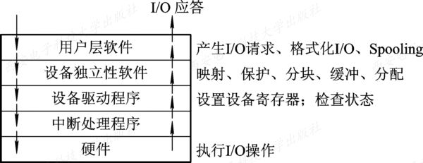
I/O系统的层次结构

Slide 60
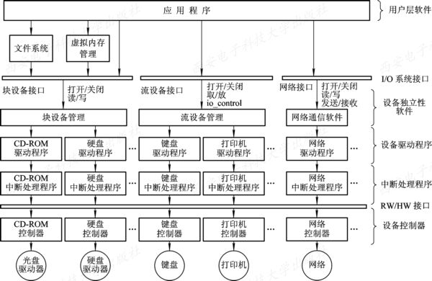
I/O系统中各种模块之间的层次视图

Slide 61
4.3 SPOOLing技术
早期批处理系统中使用的虚拟技术是以脱机方式
工作的。为了缓和CPU和I/O设备之间的速度不比配的
问题。利用专门的外围控制机将低速I/O设备上的数
据传送到高速磁盘上，或者相反。当多道程序设计的
分时系统出现后，SPOOLing技术就孕育而生，它将
一台独占设备改造成可以共享的虚拟设备。

Slide 62
4.3 SPOOLing技术
SPOOLing技术
当多道程序程序技术出现后，就可以利用一道程序，来
模拟脱机输入时的外围控制机的功能，即把低速I/O设备上的
数据传送到高速的磁盘上；
再用另一道程序来模拟脱机输出时外围控制机的功能，
即把数据从磁盘传送到低速I/O设备上。
这样，便在主机的直接控制下，实现脱机输入、输出功
能。
所以，我们把这种在联机情况下实现的同时与外围设备
联机操作的技术称为SPOOLing（Simultaneous Peripheral
Operation On Line），或称为假脱机技术。

Slide 63
4.3 SPOOLing技术
SPOOLing系统的组成
SPOOLing系统是对脱机输入、输出工作的模拟，它必须
有高速随机外存（硬盘）的支持。 SPOOLing系统主要有以下
三部分（如下图所示）：
  输入井和输出井
  在磁盘上开辟的两个大的存储空间。
    输入井模拟脱机输入时的磁盘，用于收容I/O设备输入的数据
    输出井模拟脱机输出时的磁盘，用于收容用户程序的输出数据

Slide 64
4.3 SPOOLing技术
  输入缓冲区和输出缓冲区
  在内存中开辟两个缓冲区：输入缓冲区和输出缓冲区
    输入缓冲区用于暂存由输入设备送来的数据，再传送到输入井
    输出缓冲区用于暂存从输出井送来的数据，再传送给输出设备
  输入进程SP_{i}和输出进程SP_{o}
    进程SP_{i}
    模拟脱机输入时的外围控制机，将用户要求的数据从输入机通
    过输入缓冲区再送到输入井。当CPU需要输入数据时，直接从输入
    井读入内存。
    进程SP_{o}
    进程模拟脱机输出时的外围控制机，把用户要求输出的数据，
    先从内存送到输出井，待输出设备空闲时，再将输出井中的数据，
    经过输出缓冲区送到输出设备上。

Slide 65
4.3 SPOOLing技术
内 存 磁 盘
输入设备
输出设备
输入进程SP_{i}输出进程SP_{o}
输入缓冲区
输入井
输出缓冲区
输出井

Slide 66
输出井
输入井
Job1
Job1
Job2
Job2
Job3
Job3
打印机
输入 收存 | 输入发出 | 输出收存 | 输出 发出
Job1
Job2
Job3
Job1
Job1
Job2
Job2
Job3
Job3
主计算机

Slide 67
4.3 SPOOLing技术
共享打印机
打印机虽然是独享设备。但是通过SPOOLing技术，可以将
它改造为一台可供多个用户共享的设备。共享打印机技术已被
广泛地用于多用户系统和局域网络。当用户进程请求打印输出
时，SPOOLing系统并不是真正把打印机分配给该用户进程，
而由输出进程为他在输出井中申请一个存储空间，并将要打印
的数据以文件的形式存放于此。各进程的输出文件形成一个输
出队列，由输出SPOOLing系统控制这台打印机进程，依次将
队列中的输出文件打印出来。

Slide 68
4.3 SPOOLing技术
SPOOLing系统的特点
  提高I/O的速度
  将独占设备改造为共享设备
  实现虚拟设备的功能

Slide 69
5 设备处理
5.1 设备驱动程序的功能和特点
5.2 设备驱动程序的处理过程
5.3 中断处理程序的处理过程

Slide 70
5.1 设备驱动程序的功能和特点
设备驱动程序的功能
  接收上层软件发来的抽象要求（如read命令等），再
  把它转换成具体要求。
  检查用户I/O请求的合法性，了解I/O设备的状态，设
  置工作方式。
  由驱动程序向设备控制器发出I/O命令，启动分配到的
  I/O设备，完成指定的I/O操作。
  及时响应由控制器或通道发来的中断请求，并根据其
  中断调用相应的中断处理程序进行处理。
  对于设置有通道的计算机系统，驱动程序还应能够根
  据用户的I/O请求，自动地构成通道程序。

Slide 71
5.1 设备驱动程序的功能和特点
设备处理方式
根据在设备处理时是否设置进程，以及设置什么样的进
程，设备处理方式可分为以下三类：
  为每一类设备设置一个I/O进程
  它专门执行这类设备的I/O操作。比如为所有的交互终
  端设置一个交互式终端进程。
  整个系统中设置一个I/O进程
  全面负责系统的数据传送工作，I/O请求处理模块，设
  备分配模块以及缓冲器管理模块和中断原因分析、中断处
  理模块和后述的设备驱动模块都是I/O进程的一部分。由于
  现代计算机系统设备十分复杂，I/O负担很重，因此，又可
  把I/O进程分为输入进程和输出进程。

Slide 72
5.1 设备驱动程序的功能和特点
  不设置专门的设备处理进程
  而是只为各类设备设置相应的设备处理程序，供用户
  进程和系统进程调用。
  在UNIX系统中，每类设备都有一个驱动程序，用它来
  控制该类设备。任何一个驱动程序通常都包含了用于执行
  不同操作的多个函数，如打开、关闭、启动设备、读和写
  等函数。为使核心能方便地转向各函数，系统为每类设备
  提供了一个设备开关表，其中有该类设备的各函数的入口
  地址，它是核心与驱动的接口。如下图所示。

Slide 73
5.1 设备驱动程序的功能和特点
Open close
Open close read write ioctl mount unmount read write
高速缓冲调用
字符设备开关表
块设备开关表
Open close read write ioctl
驱动程序
设备中断处理程序
Open close strategy
驱动程序
设备中断处理程序
中断向量
中断向量

Slide 74
5.1 设备驱动程序的功能和特点
设备驱动程序的特点
与一般的应用程序及系统程序有明显的差异：
  是一个请求I/O进程与设备控制器之间的一个通信程序
  驱动程序与I/O设备的特性紧密相关
  驱动程序与I/O控制方式紧密相关
  驱动程序与硬件紧密相关

Slide 75
5.2 设备驱动程序的处理过程
  将抽象要求转换成为具体要求
  将用户和上层软件对设备控制的抽象要求转换成对设
  备的具体要求，如对抽象要求的盘块号转换为磁盘的盘面
  、磁道及扇区。
  检查I/O请求的合理性。
  读出和检查设备的状态，确保设备处于就绪态。
  传送必要的参数，如传送的字节数，数据在主存的首址等。
  工作方式的设置
  启动I/O设备，并检查启动是否成功，如成功则将控制
  返回给I/O控制系统，在I/O设备忙于传送数据时，该用户
  进程把自己阻塞，直至中断到来才将它唤醒，而CPU可干
  别的事。

Slide 76
5.3 中断处理程序的处理过程
在设备控制器控制下，I/O设备完成了I/O操作后，控制器
（或通道）便向CPU发出一中断请求，CPU响应后便转向中断
处理程序，中断处理程序大致包含以下几步：
  在设置I/O进程时，当中断处理程序开始执行时，都必须去唤醒阻塞的驱动（程序）进程。在采用信号量机制时，可通过执行V操作，将处于阻塞状态的驱动（程序）进程唤醒。
  保护被中断进程的CPU现场。
  分析中断原因，转入相应的设备中断处理程序。
  进程中断处理，判别此次I/O完成是正常结束中断还是异常结束中断，分别作相应处理。
  恢复被中断进程或由调度程序选中的进程的CPU的现场
  返回被中断的进程，或进入新选中的进程继续运行。

Slide 77
习题
在I/O设备控制的发展过程中，最主要的推动因素是﹎﹎A﹎﹎，提高I/O速度和设备利用率，在OS中主要依靠﹎﹎B﹎﹎功能。使用户所编制的程序与实际使用的物理设备无关是由﹎﹎C﹎﹎功能实现的。
A：（1）提高资源利用率；（2）提高系统吞吐量；（3）减少主机对I/O控制的干预；（4）提高CPU与I/O设备的并行操作程度。
B,C：（1）设备分配；（2）缓冲管理；（3）设备管理；（4）设备独立性；（5）虚拟设备。
通道是一种特殊的﹎﹎A﹎﹎，具有﹎﹎B﹎﹎能力。
A：（1）I/O 设备；（2）设备控制器；（3）处理机；（4）I/O控制器。
B：（1）执行I/O指令集；（2）执行CPU指令集；（3）传输I/O命令；（4）运行I/O进程。

Slide 78
习题
假定把磁盘上一个数据块中信息输入到一单缓冲的时间T为100us，将缓冲区中数据传送到用户区的时间M为50us,而CPU对这一块数据进行计算的时间C为50us，这样，系统对每一块数据的处理时间为﹎﹎A﹎﹎；如果将单缓冲改为双缓冲，则系统对每一块数据的处理时间为﹎﹎B﹎﹎。
  A,B：（1）50us;(2)100us;(3)150us;(4)200us;(5)250us。
下面关于设备独立性的论述中，第﹎﹎A﹎﹎条是正确的论述。
（1） 设备独立性是I/O设备具有独立执行I/O功能的一种特性。
（2） 设备独立性是指用户程序独立于具体使用的物理设备的一种特性。
（3） 设备独立性是指能独立实现设备共享的一种特性。
（4） 设备独立性是指设备驱动独立于具体使用的物理设备的一种特性。

Slide 79
习题
下面关于虚拟设备的论述中，第﹎﹎A﹎﹎条是正确的论述。
（1） 虚拟设备是指允许用户使用比系统中具有的物理设备更多的设备。
（2） 虚拟设备是指允许用户以标准化方式来使用物理设备。
（3） 虚拟设备是把一个物理设备变换成多个对应的逻辑设备。
（4） 虚拟设备是指允许用户程序不必全部装入内存便可使用系统中的设备。
下列有关SPOOLing系统的论述中，第﹎﹎A﹎﹎和第﹎﹎B﹎﹎条是正确的论述。
（1） 构成SPOOLing系统的基本条件，是具有外围输入机与外围输出机。
（2） 构成SPOOLing系统的基本条件，是只要具有大容量、高速硬盘作为输入井与输出井。
（3） 只要操作系统中采用了多道程序设计技术，就可以构成SPOOLing系统。

Slide 80
习题
（4） SPOOLing系统是建立在分时系统中。
（5） SPOOLing系统是虚拟存储技术的体现。
（6） SPOOLing系统是在用户程序要读取数据时起动输入进程输入数据。
（7） 当输出设备忙时，SPOOLing系统中的用户程序暂停执行，待I/O 空闲时再被唤醒，去执行输出操作。
（8） SPOOLing系统实现了对I/O设备的虚拟，只要输入设备空闲，SPOOLing可预先将输入数据从设备传输到输入井中供用户程序随时读取。
（9） 在SPOOLing系统中，用户程序可以随时将输出数据送到输出井中，待输出设备空闲时再执行数据输出操作。
试述多通路I/O系统设备管理中数据结构。

